Slide 1
ПРИЕМ В ПЕРВЫЕ КЛАССЫ НА 2020/21 УЧЕБНЫЙ ГОД
ДЕПАРТАМЕНТ ОБРАЗОВАНИЯ АДМИНИСТРАЦИИ ГОРОДА СУРГУТА

Slide 2
НАЧАЛО ПРИЕМА
Заявления о зачислении детей в 1-е классы принимаются с 8.00 (местного времени):
30.01.2020
гимназия «Лаборатория Салахова», гимназия №2, гимназия имени Ф.К. Салманова, лицей № 1, 3, Сургутский естественно-научный лицей,
СОШ № 10 с УИОП, СОШ № 46 с УИОП
20.01.2020
СОШ № 1, 3, 4, 5, 6, 7, 8, 15, 18, 19, 20, 22, 24, 25, 26, 29, 31, 32, 44, 45, «Сургутская технологическая школа», СШ № 9, 12
НШ № 30, «Перспектива», «Прогимназия», за которыми закреплены конкретные микрорайоны города

Slide 3
ПАКЕТ ДОКУМЕНТОВ
Минимальный пакет документов, необходимый для зачисления ребенка в первый класс, включает:
паспорт родителя
свидетельство о рождении ребенка
документ, подтверждающий проживание (пребывание) ребёнка на закрепленной территории
Данный список может быть увеличен в связи с наличием
у заявителя первоочередного (преимущественного) права
приема на обучение, иностранного гражданства,
права представлять законные интересы ребенка и т.д.
Ознакомиться с полным перечнем документов необходимо в правилах приема, которые размещены на официальных сайтах учреждений в разделе «Документы».

Slide 4
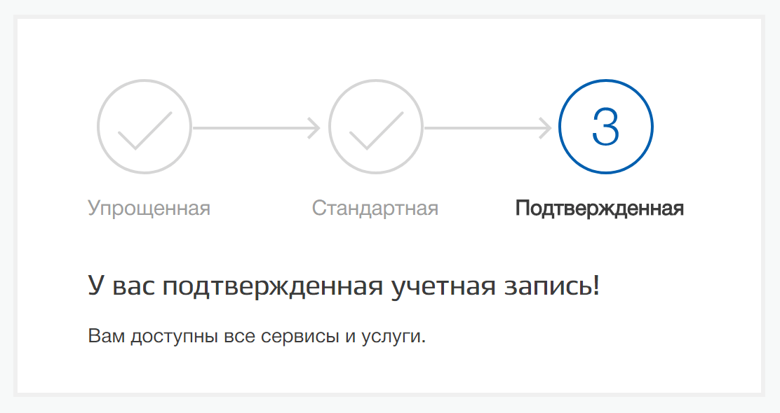
www.gosuslugi.ru
ВНИМАНИЕ!
Подать заявление о зачислении на портале госуслуг смогут только зарегистрированные пользователи портала с
подтвержденной учетной записью
(инструкция по регистрации размещена на официальном портале Администрации города на странице департамента образования в разделе «Общее образование» / «Прием в первые классы»)
Заявления будут приниматься в том числе в электронном виде посредством Единого портала государственных услуг
www.gosuslugi.ru

Slide 5
НОВОВВЕДЕНИЯ
Подать заявление на прием в первый класс можно в несколько учреждений при условии, что адрес, по которому проживает ребёнок, закреплен за выбранным образовательным учреждением.
За гимназиями, лицеями и школами с углубленным изучением отдельных предметов закреплены все микрорайоны города Сургута.
Если место жительства ребенка не закреплено за желаемым учреждением, подать в него заявление можно будет, как и прежде, с 1 июля.
Если у ребенка есть преимущественное право на зачисление, то необходимо в день подачи заявления проинформировать образовательное учреждение о наличии данного права любым удобным способом (телефонный звонок, электронная почта, лично)

Slide 6
НОВОВВЕДЕНИЯ
Срок предоставления документов, необходимых для приема, 3 рабочих дня после направления учреждением приглашения
Предоставлена возможность представления в образовательное учреждение документов, необходимых для приема,
одним из родителей (законных представителей) ребенка
(при условии, что данные этого родителя указаны в заявлении)
В случае отсутствия в городе обоих родителей (законных представителей) или единственного родителя (законного представителя) заявителю необходимо своевременно до истечения срока предоставления документов направить в учреждение сообщение с просьбой продлить срок представления документов на срок не более 14 календарных дней с указанием причин переноса (отпуск, больничный лист, командировка и т.д.)
Срок
3 дня!

Slide 7
НОВОВВЕДЕНИЯ
Представить документы, необходимые для приема, можно только в одно образовательное учреждение
При попытке представить документы в другое учреждение, система будет информировать администратора, что ребенок уже является предварительно зачисленным* или зачисленным в другую школу.
В этом случае родителям (законным представителям) даётся два рабочих дня для определения места обучения ребенка
1. Если принято решение обучаться во втором учреждении, то необходимо написать уведомление об отзыве заявления из первого учреждения и после этого принести документы, необходимые для приема, во второе учреждение
2. Если принято решение остаться в первом учреждении, то необходимо отозвать заявление из второго учреждения
Если уведомление об отзыве заявления из второго учреждения не будет подано, то по истечении трёх дней, данных на предоставление документов, заявлению будет присвоен статус «отклонено» по причине непредставления документов в срок и направлено приглашение следующему по очереди заявителю
*Статус «Предварительно зачислен» присваивается работником МБОУ заявлениям после предоставления родителями всех документов, необходимых для приема в МБОУ

Slide 8
НОВОВВЕДЕНИЯ
Все заявления, по которым не будет принято решение по причине отсутствия свободных мест, будут находиться в очереди до 31.08.2020 года
При организации новых мест или высвобождении имеющихся мест приглашения будут направляться следующим по очереди заявителям
Заявления на одного и того же ребенка в одно и тоже учреждение подавать нельзя!

Slide 9
НАПОМИНАНИЕ
Заявления 20-го и 30-го января будут поступать в учетную систему, в соответствии с очередностью подачи с портала госуслуг.
Если заявление было отправлено с портала госуслуг, и Вы увидели сообщение «Заявление в очереди на отправку», то Ваше заявление попадёт в учреждение.
Необходимо записать номер заявления, которое будет ему присвоено, и в случае, если Вам в течение суток не пришло сообщение, что Ваше заявление зарегистрировано, то необходимо позвонить на горячую линию департамента образования по номерам 52-54-24, 52-53-96, 52-56-56 и сообщить номер заявления или выслать скриншот (фотографию экрана) web-страницы портала госуслуг на адрес электронной почты don@admsurgut.ru.
Также вопросы по отправке заявления можно задать в службу поддержки
портала госуслуг по адресу support86@gosuslugi.ru. В письме необходимо
указать номер заявления, ФИО заявителя и ребенка, школу и город
На этапе заполнения заявления необходимо убедиться в правильности всех введенных данных.
В случае, если в заявлении указаны сведения, несоответствующие представленным документам, такие документы у родителей (законных представителей) приниматься не будут и заявлению будет присвоен статус «отклонено».
В любой момент до издания приказа о зачислении заявитель может направить в учреждение уведомление об отзыве своего заявления (по электронной почте или лично), указав номер заявления, ФИО заявителя и ребенка

Slide 10
www.gosuslugi.ru
Пошаговая инструкция
обращения за услугой «Зачисление в образовательное учреждение» в электронном виде посредством Единого портала государственных и муниципальных услуг
www.gosuslugi.ru

Slide 11
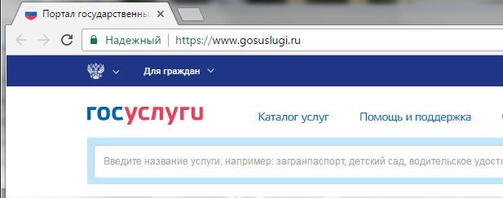
www.gosuslugi.ru
Для заказа услуги необходимо:
1. Зайти на сайт gosuslugi.ru
2. Выбрать местоположение
1
2

Slide 12
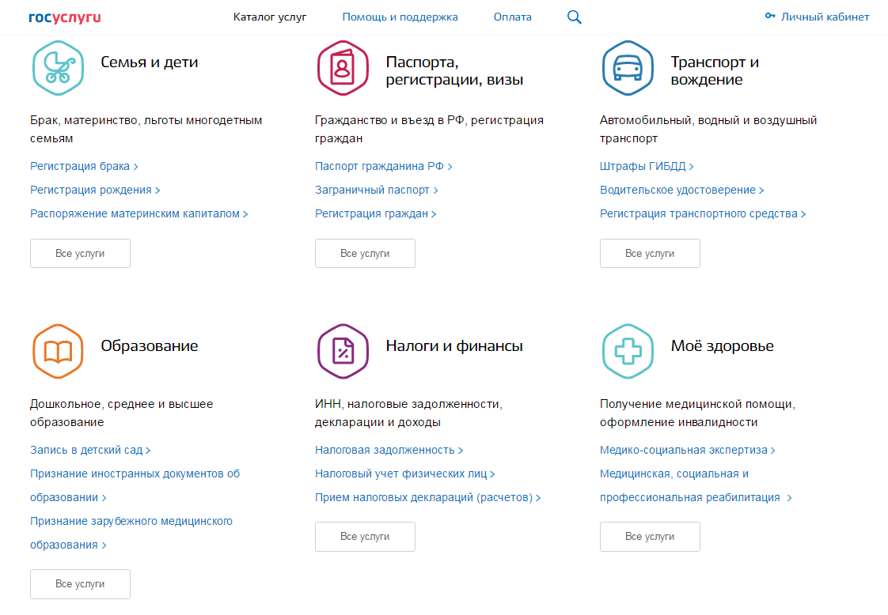
www.gosuslugi.ru
3. В каталоге услуг выберите категорию «Образование»

Slide 13
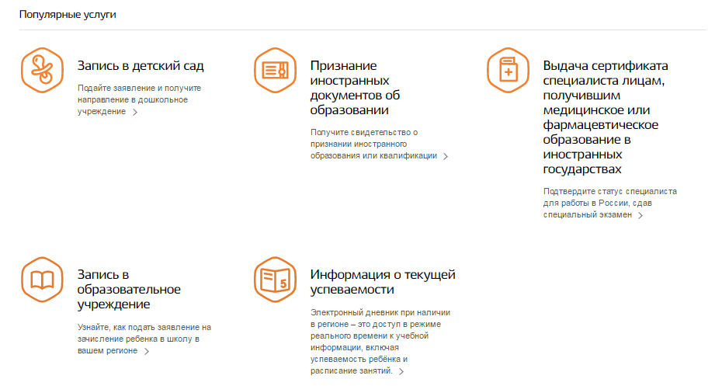
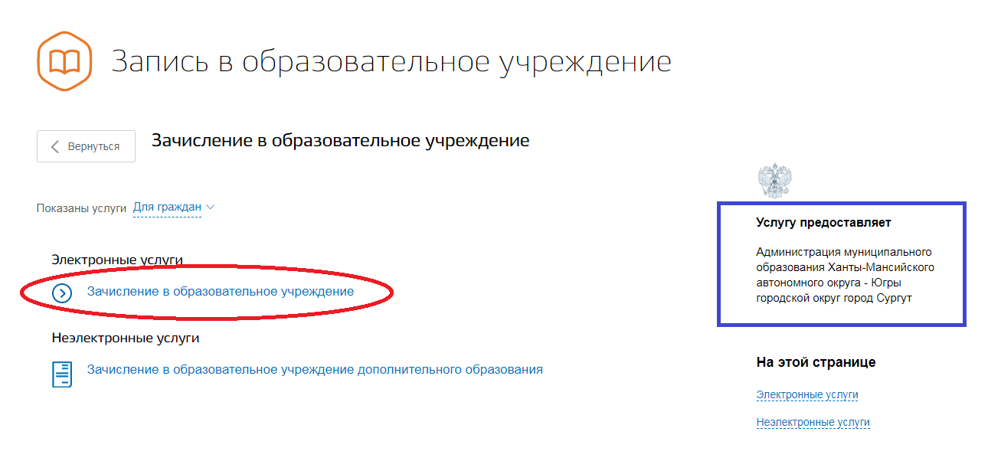
www.gosuslugi.ru
4. Выбрать услугу «Запись в образовательное учреждение»
Убедиться, что услугу предоставляет Администрация муниципального образования ХМАО-Югры городской округ город Сургут

Slide 14
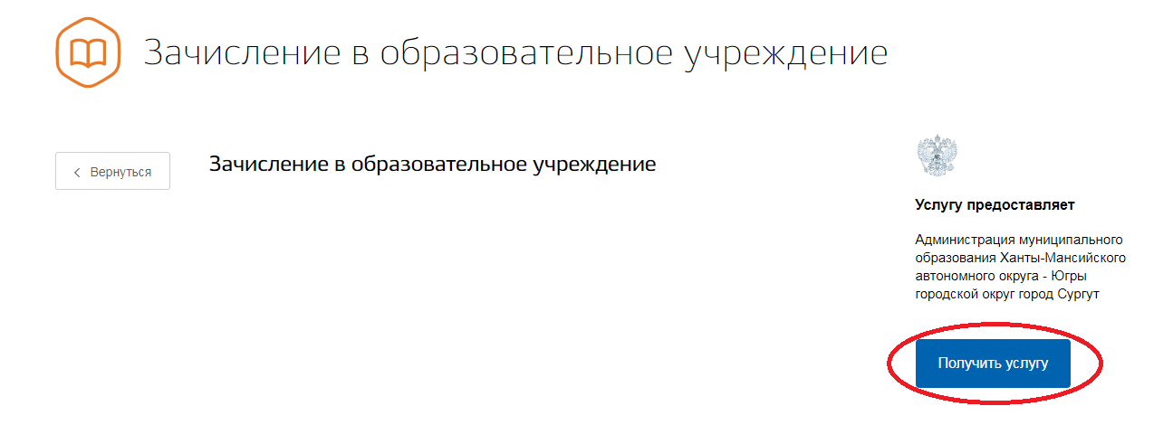
www.gosuslugi.ru
5. Для заказа услуги необходимо кликнуть кнопку
«Получить услугу»

Slide 15
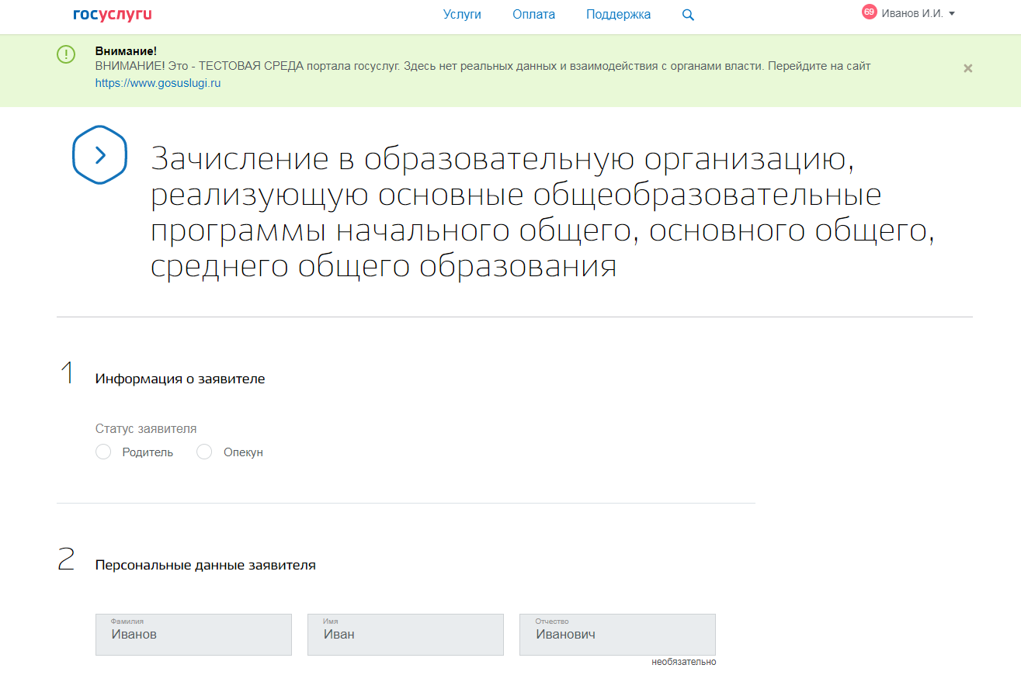
www.gosuslugi.ru
Указать статус заявителя
ФИО заявителя заполняется автоматически

Slide 16
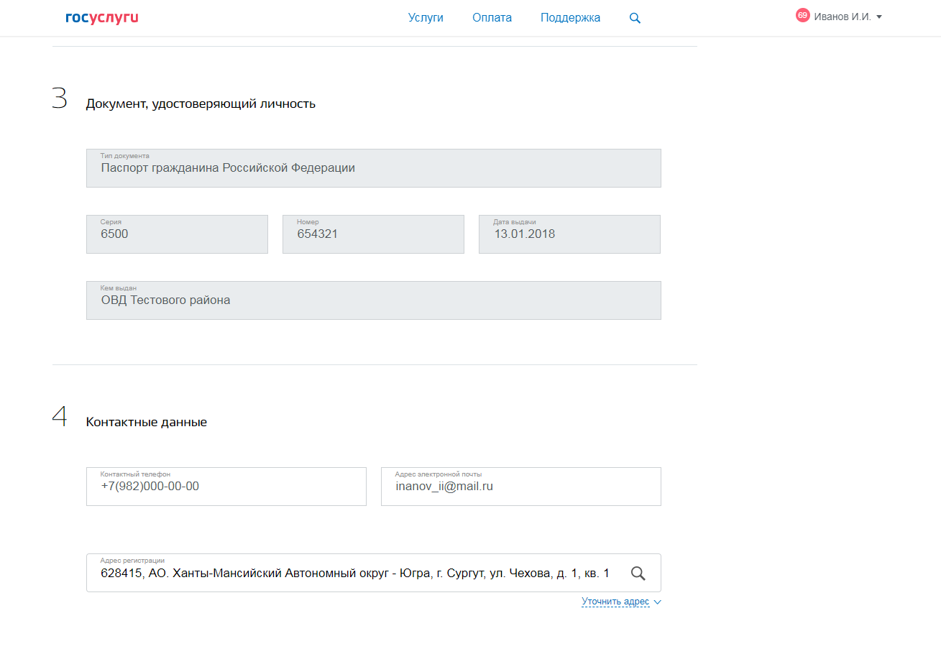
www.gosuslugi.ru
Заполняется автоматически

Slide 17
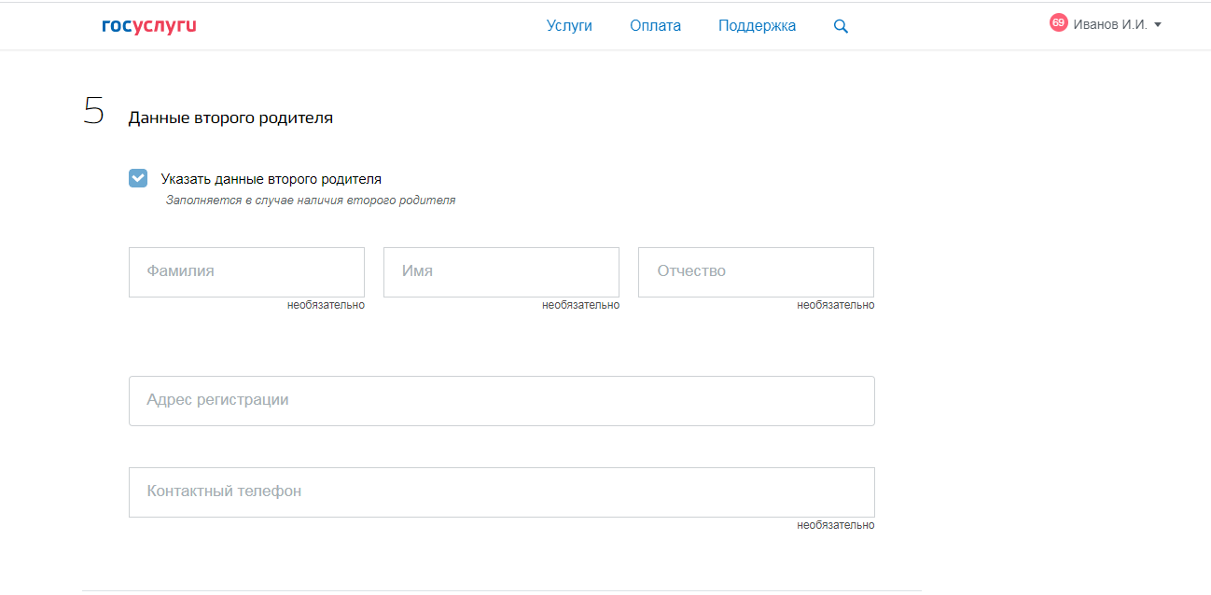
www.gosuslugi.ru
Если второй родитель не будет указан, то он не сможет представить документы в учреждение в случае необходимости

Slide 18
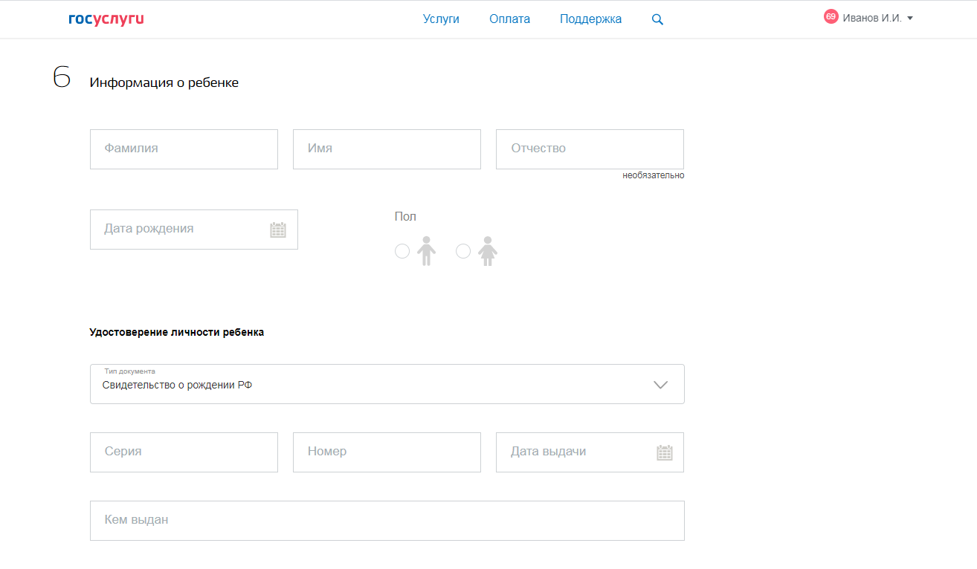
www.gosuslugi.ru
Необходимо удостовериться, что данные ребенка соответствуют данным, указанным в свидетельстве о рождении

Slide 19
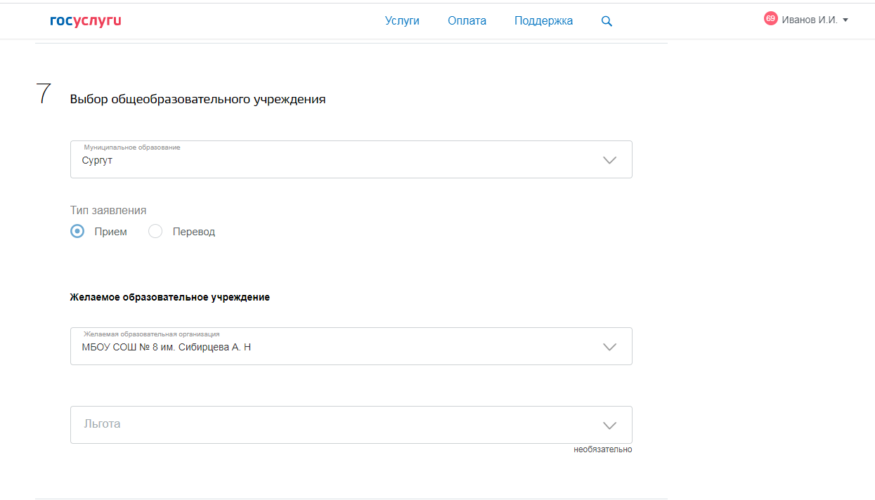
www.gosuslugi.ru

Slide 20
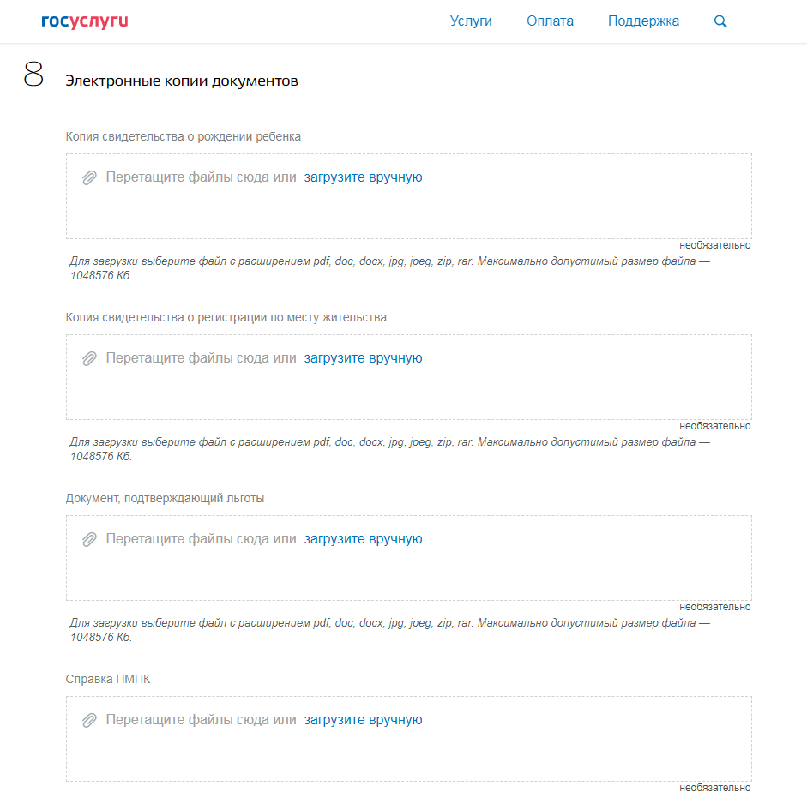
www.gosuslugi.ru

Slide 21
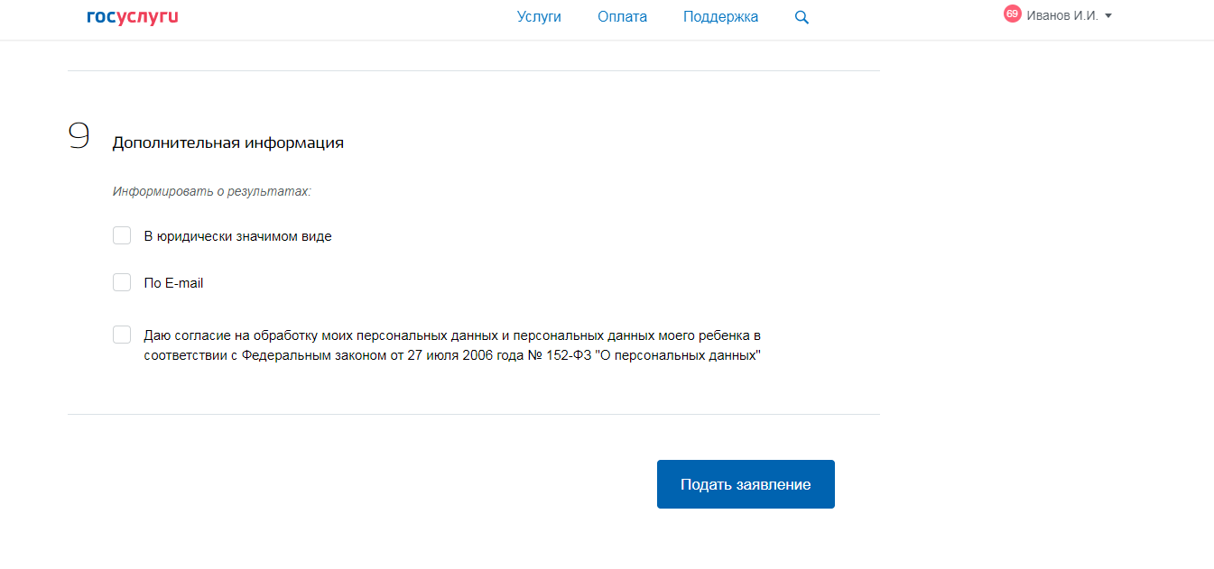
www.gosuslugi.ru

